Slide 1


PHÒNG GIÁO DỤC VÀ ĐÀO TẠO QUẬN LONG BIÊN
TRƯỜNG TIỂU HỌC ÁI MỘ B
TẬP LÀM VĂN
LUYỆN TẬP GIỚI
THIỆU ĐỊA PHƯƠNG

Slide 2
Bài 1
Đọc lại bài “ Kéo co” và cho biết bài ấy giới thiệu trò chơi của những địa phương nào. Thuật lại các trò chơi đã được giới thiệu.

Slide 3
Trò chơi
- Giới thiệu nơi tổ chức, tên trò chơi.
- Cách thức chơi.
- Nét nổi bật của trò chơi ở đây so với những nơi khác.
- Sự tham gia của mọi người.
- Trò chơi đã để lại ấn tượng gì?

Slide 4
Bài 2
Hãy giới thiệu một trò chơi hoặc một lễ hội ở quê em. (Chú ý: Trong phần mở bài, cần giới thiệu quê em ở đâu, có trò chơi hoặc lễ hội gì thú vị).

Slide 5
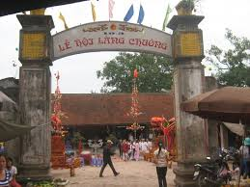
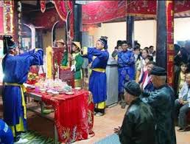
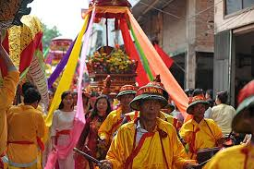
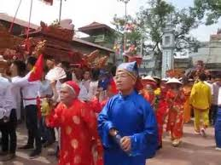
Nghi thức tế lễ

Slide 6
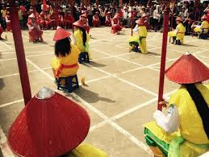
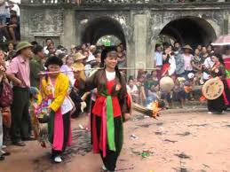
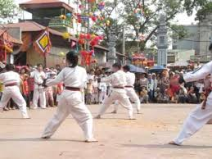
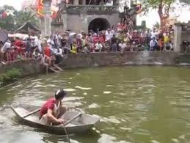
Trò chơi trong lễ hội

Slide 7
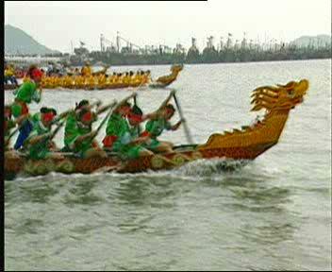
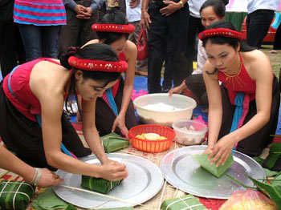
Thi gãi b¸nh ch­ưng.

Slide 8
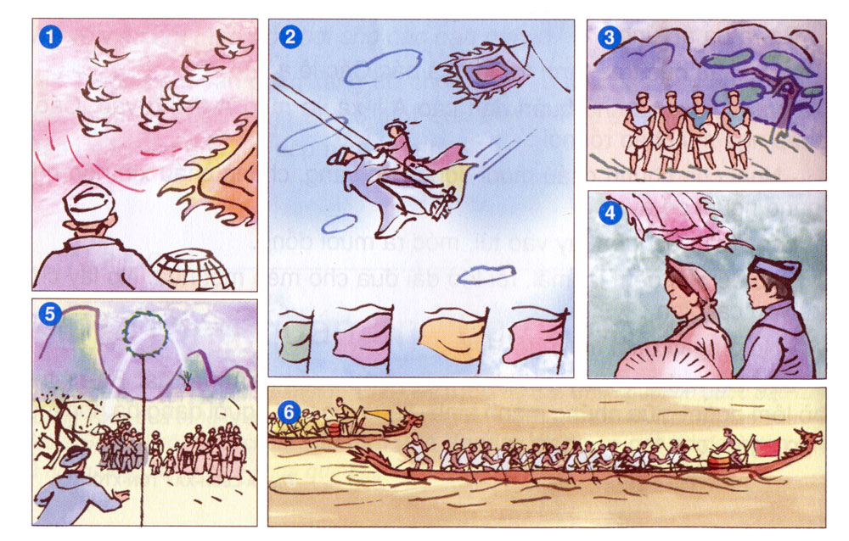
Trò chơi thả chim bồ câu

Slide 9
Trò chơi đu bay

Slide 10
Lễ hội cồng chiêng

Slide 11
Lễ hội hát quan họ

Slide 12
Trò chơi ném còn

Slide 13
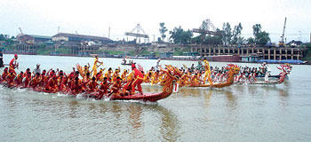
6
Lễ hội đua thuyền

Slide 14
Trò chơi
Lễ hội
- Giới thiệu tên quê em, tên trò chơi.
- Giới thiệu tên quê em, tên lễ hội.
- Thời gian tổ chức.
- Phần lễ: Mọi người cầu điều gì? Ở đâu?
- Phần hội: Giới thiệu tên nhưng trò chơi có trong phần hội. Nêu đôi nét về một trò chơi em thích có trong phần hội.
- Sự tham gia của mọi người.
- Cách thức chơi.
- Nét nổi bật của trò chơi ở quê em.
- Sự tham gia của mọi người.
- Trò chơi đã để lại ấn tượng gì?
- Mời các bạn có dịp về thăm quê hương mình.
- Lễ hội đã để lại ấn tượng gì?
- Mời các bạn có dịp về thăm quê hương mình.

Slide 15
Thi giới thiệu phương

Slide 16
Mở đầu bài giới thiệu, các em phải nói rõ quê hương mình ở đâu, có trò chơi hoặc lễ hội gì thú vị mà mình muốn giới thiệu cùng các bạn biết. Ví dụ: Quê tôi ở thị trấn Vĩnh Bình, huyện Gò Công Tây, tỉnh Tiền Giang. Hàng năm vào rằm tháng Chạp, mọi người nơi đây nô nức đi vào lễ hội Kỳ Yên, lễ hội không biết đã có tự bao giờ.

